Slide 1
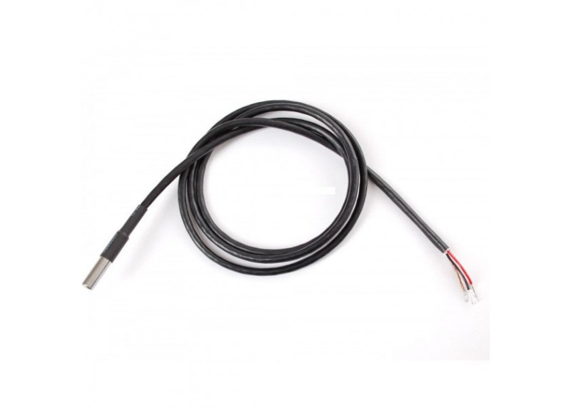
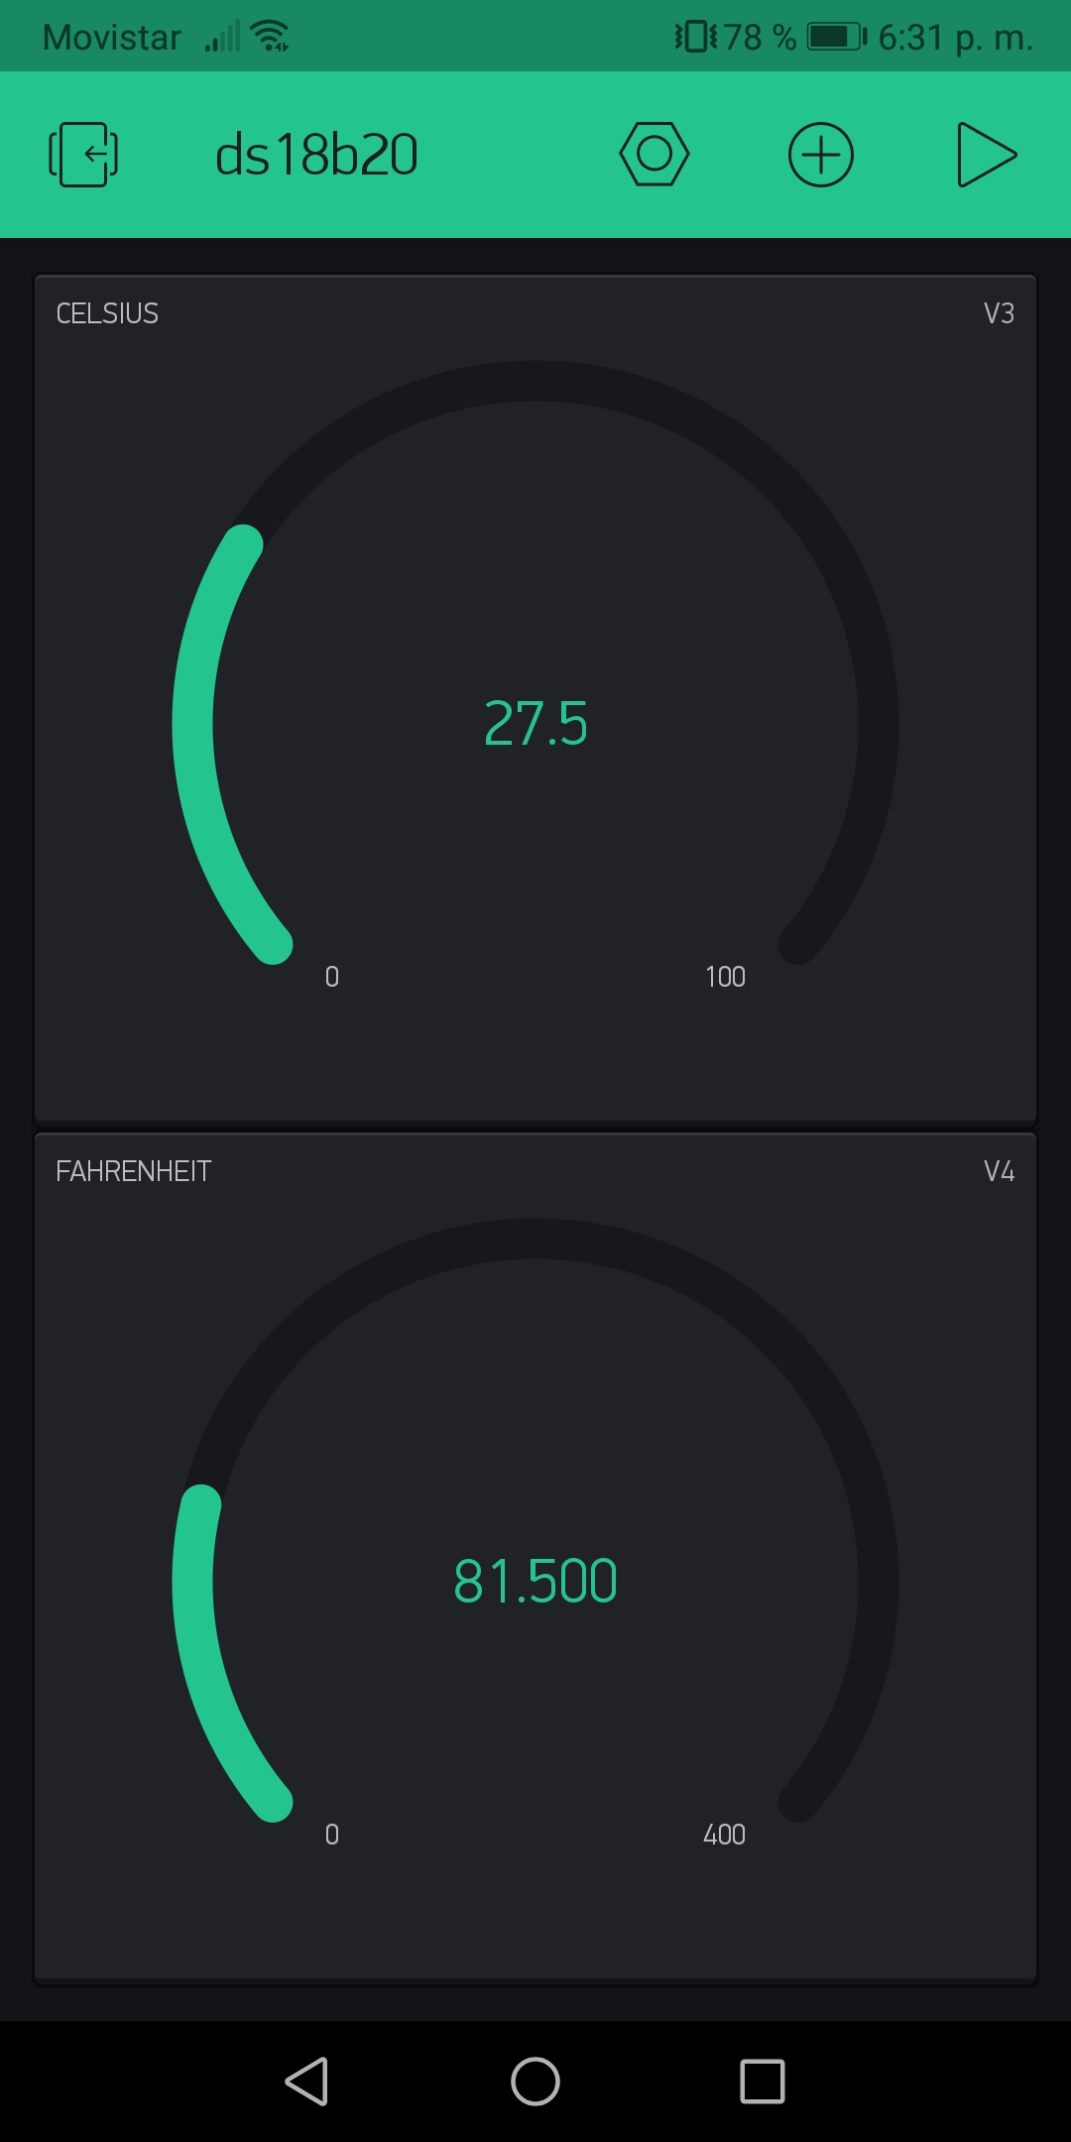
Monitor de Temperatura a prueba de agua
Descripción detallada del proyecto enfocada en el consumidor
INTERNET OF THINGS
Académico:
Sergio Francisco Hernández Machuca
Integrantes:
Citlalmina Cortés López S17012896
Brandon Emilio Mora Salgado S17012868
Gretell Yahaira Rios Fuentes S17012888

Slide 2
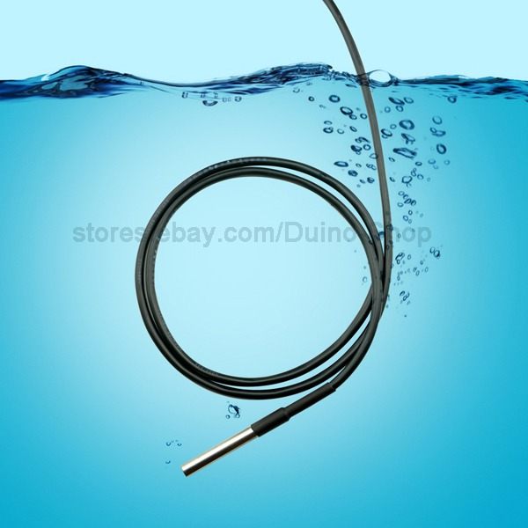
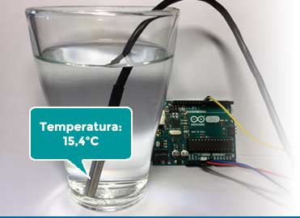
Consideraciones
El sensor de temperatura DS18B20 es uno de los sensores más versátiles que puedes encontrar en el mercado.
Es importante para los alumnos, empresas pequeñas, o en el hogar, la facilitación de equipos sencillos y prácticos de usar. Este sensor es idóneo cuando queremos medir la temperatura en ambientes húmedos e incluso dentro del agua.

Slide 3
¿Qué es y cómo funciona?
Con este sensor podemos medir temperatura desde los -55°C hasta los 125°C .Cada sensor tiene una dirección única de 64bits establecida de fábrica, esta dirección sirve para identificar al dispositivo con el que se está comunicando, puesto que en un bus 1-wire pueden existir más de un dispositivo.
Este sensor es idóneo cuando queremos medir la temperatura en ambientes húmedos e incluso dentro del agua. Esto es debido a que podemos comprar una versión que viene en forma de sonda impermeable.
Es importante tomar en cuenta que el error del sensor es diferente según la temperatura a la que está operando. Para temperaturas entre -10ºC y 85ºC existe un error de ±0.5 ºC. Para el resto de temperaturas entre -55 ºC y 125 ºC el error es de ±2 ºC.
El DS18B20 es un sensor de temperatura en el cual se lleva la conversión analógico a digital dentro del encapsulado, facilitando el resultado de dicha conversión a través de una interfaz digital llamada 1-wire

Slide 4
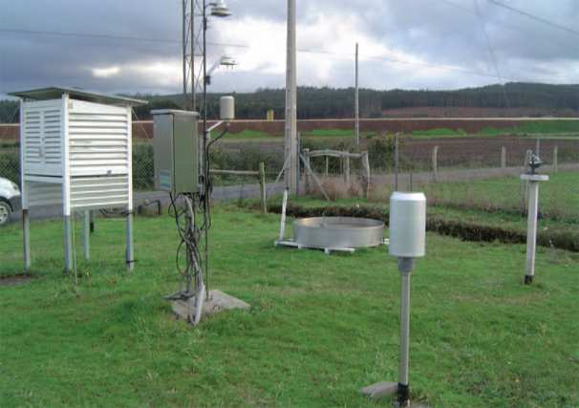
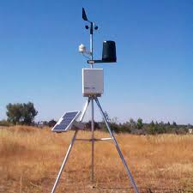
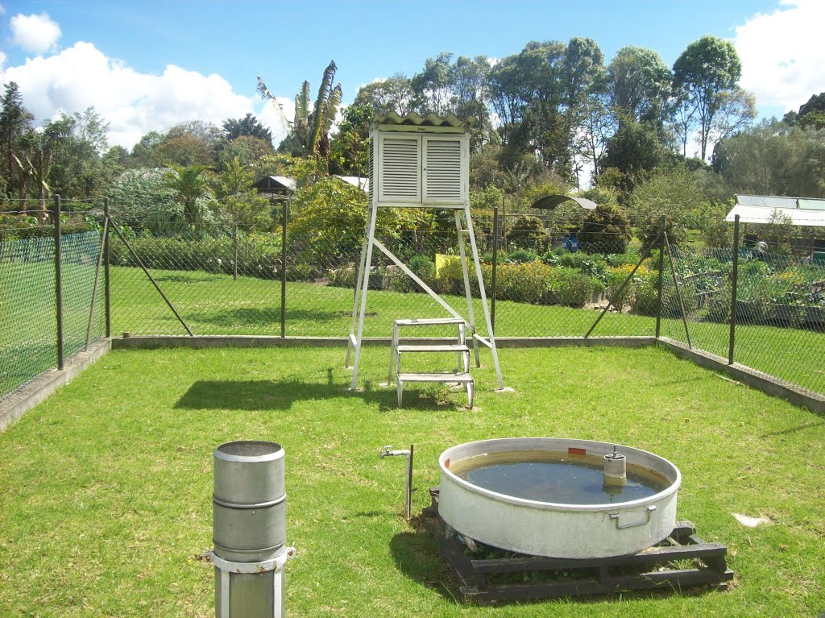
Función recomendada
Este sensor como su nombre lo dice, es esencial para mediciones de temperatura que se requieran hacer dentro del agua; un ejemplo de ello, y la que nosotros recomendamos principalmente es una estación meteorológica. Nuestro producto además de contar con el sensado constante de temperatura, tiene la funcionalidad de conexión wifi, gracias al NodeMCU y la aplicación Blynk la temperatura puede ser monitoreada en cualquier parte del mundo.

Slide 5
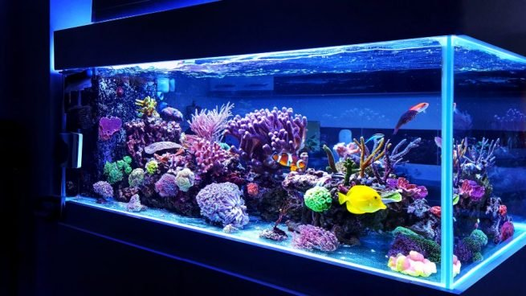
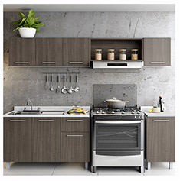
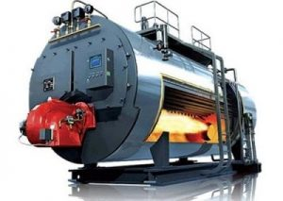
Otras funcionalidades
Nuestro dispositivo puede ser utilizado de diversas formas:
En el hogar: Cocinas, peceras, termometro digital corporal.
En empresas: Acuarios, estaciones meteorológicas.
En la industria: Calderas, Cocinas industriales, etc.
En general, es esencial en donde se requiera el sensado constante y preciso de la temperatura sin importar las condiciones meteorológicas.

Slide 6
Ventajas y Desventajas a considerar por el usuario
Ventajas:
Económico.
Preciso.
Múltiples sensados al mismo tiempo.
Escala de temperatura variadas.
Infinidad de usos y funcionalidades.
Desventajas:
Es importante tomar en cuenta que el error del sensor es diferente según la temperatura a la que está operando. Para temperaturas entre -10ºC y 85ºC existe un error de ±0.5 ºC. Para el resto de temperaturas entre -55 ºC y 125 ºC el error es de ±2 ºC.
No resiste temperaturas extremas.

Slide 7
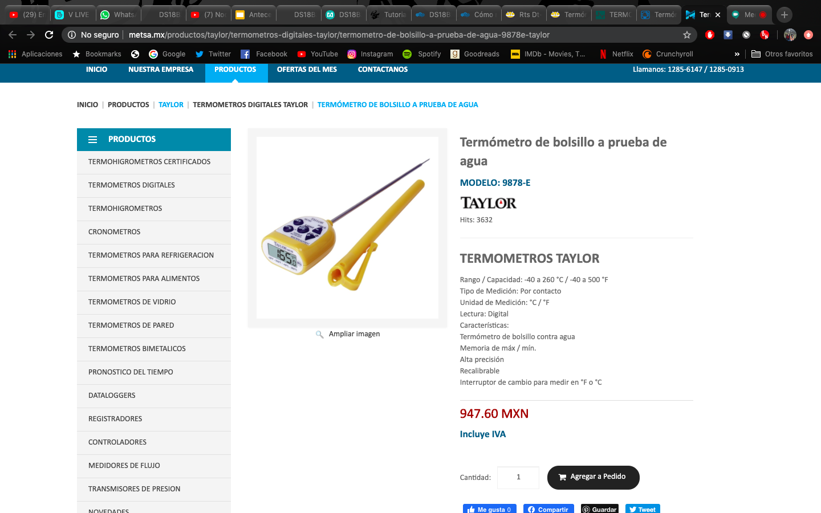
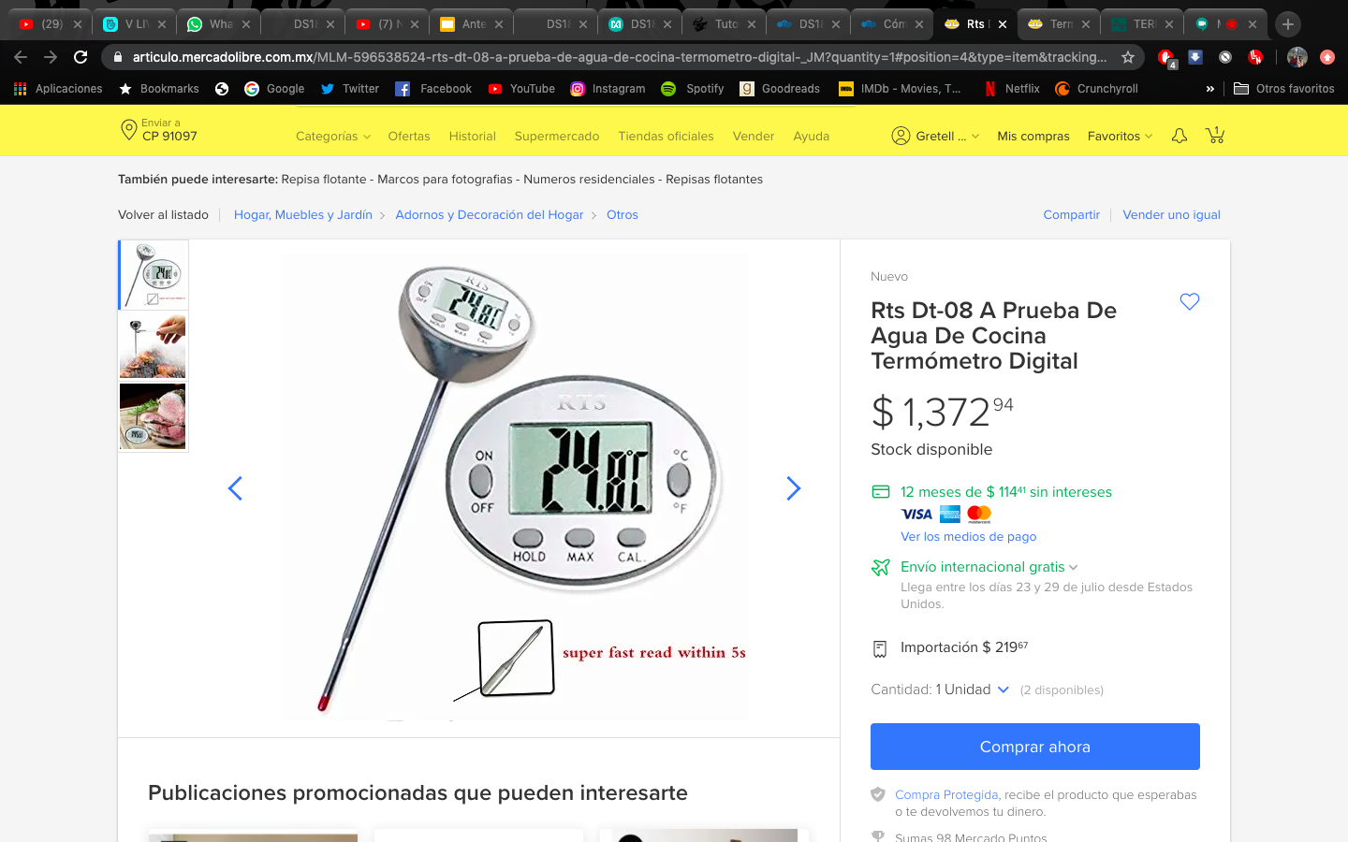
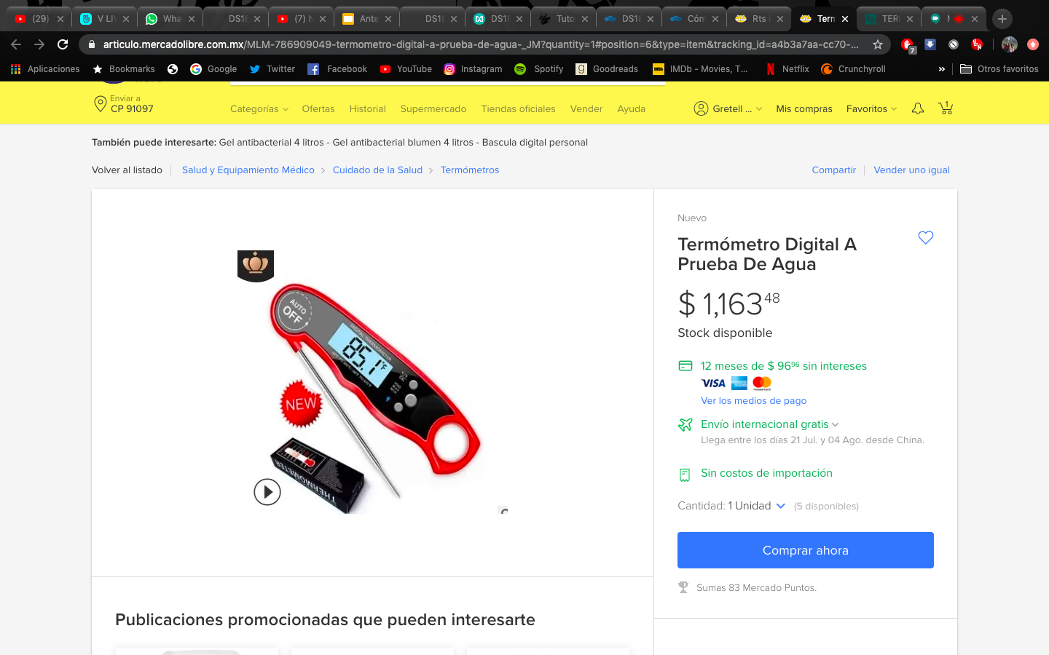
Precios y modelos a comparar

Slide 8
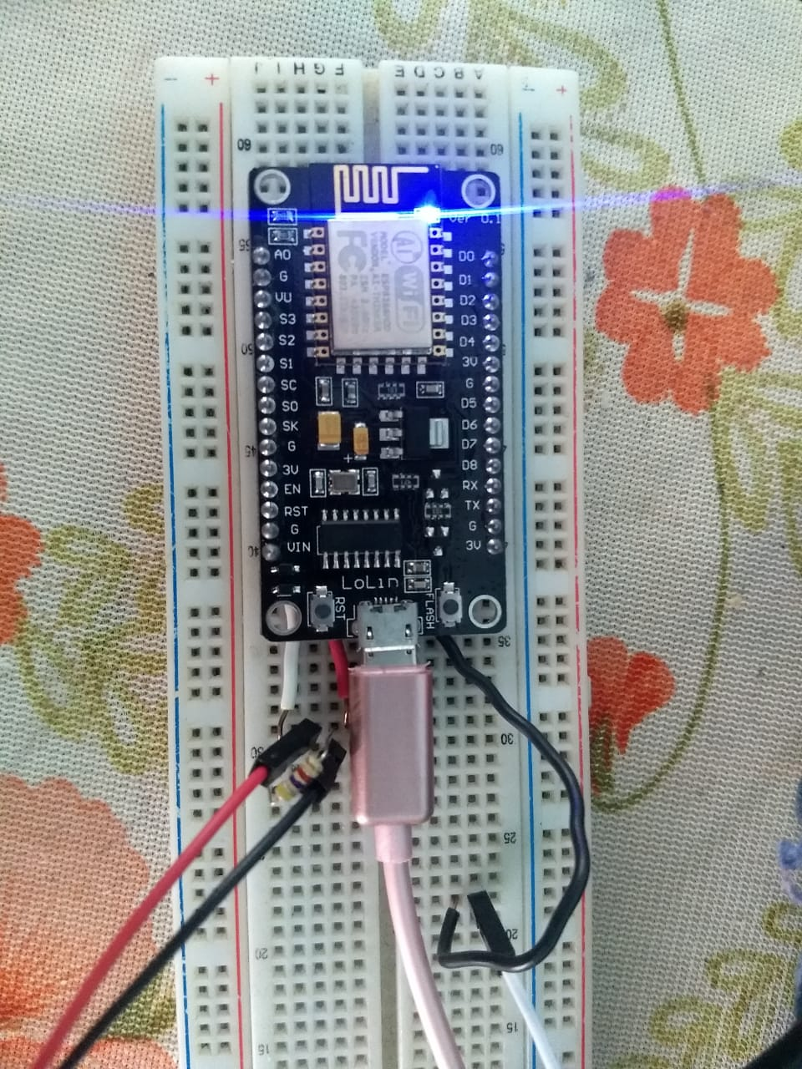
Nuestras propuestas
Sensor económico y de alta precisión (Margen de error de +/- 0.5ºC
Se puede monitorear en cualquier parte (app que se puede utilizar en cualquier parte del mundo)
Interfaz fácil de utilizar
Diseño ergonómico y de bolsillo.
Fácil de usar

